Slide 1


PRESENTATION DU PROGRAMME
ERASMUS +
Pour étudiants en BTS

Slide 2
QU’EST-CE QU’ERASMUS + ?
Un programme européen d’échanges et de mobilités
Ce programme existe depuis plus de 30 ans
Créé en 1987, ERASMUS était un programme mondial d’échanges d’étudiants et d’enseignants entre les universités et les grandes écoles
Aujourd’hui le programme rebaptisé ERASMUS+ concerne un plus large public.
C’est un programme européen pour l’éducation, la formation, la jeunesse et le sport.

Slide 3
UN NOMBRE DE MOBILITES EN AUGMENTATION
2014-2020 : 4 millions d’élèves ont bénéficié d’une mobilité européenne.
2021-2027 : l’UE veut multiplier ce chiffre par 3
L’UE au travers du programme ERASMUS+ est en train de vous dire : allez vous confronter à d’autres cultures, allez vous enrichir d’expériences pour devenir les décideurs de demain.
C’est une chance! Il faut savoir saisir cette opportunité offerte par l’EUROPE.

Slide 4
NOTRE LYCEE EST PORTEUR DE LA CHARTE ERASMUS+
Cela signifie que notre lycée :
Peut accueillir des étudiants dans le cadre d’une mobilité pour formation dans l’enseignement supérieur
Peut permettre la mobilité des enseignants de BTS pour se former
Peut obtenir des bourses de mobilité pour les étudiants de BTS souhaitant faire un stage à l’étranger

Slide 5
BTS : QUAND PARTIR EN STAGE ?
Sont concernés les étudiants de BTS Bioanalyses et Contrôles, Bioqualité, Métiers de l’eau car les référentiels le permettent.
La durée du stage est au minimum de 2 mois.
Les mobilités ont lieu durant les périodes de stage :
- de 1ère année : 5 à 6 semaines → durée rallongée à 2 mois
- de 2ème année : 8 semaines

Slide 6

BTS : OÙ PARTIR EN STAGE ?
27 Etats membres de l’UE
Allemagne, Autriche, Belgique, Bulgarie, Chypre, Danemark, Espagne, Estonie, Finlande, France, Grèce, Hongrie, Irlande, Italie, Lettonie, Lituanie, Luxembourg, Malte, Pays-Bas, Pologne, Portugal, République tchèque, Roumanie, Slovaquie, Slovénie, Suède, Croatie.
+ Islande, Liechtenstein, Norvège, Macédoine, Serbie et Turquie.

Slide 7

BTS : OÙ PARTIR EN STAGE ?
Royaume Uni et Suisse
+
167 pays partenaires dans le monde
MAIS SEULEMENT POUR 20% DES BOURSES DU LYCEE
(étudiants + personnel)

Slide 8

BTS : POURQUOI PARTIR ?
Pour gagner en compétences
- Professionnelles
- Transversales
- Linguistiques…

Slide 9
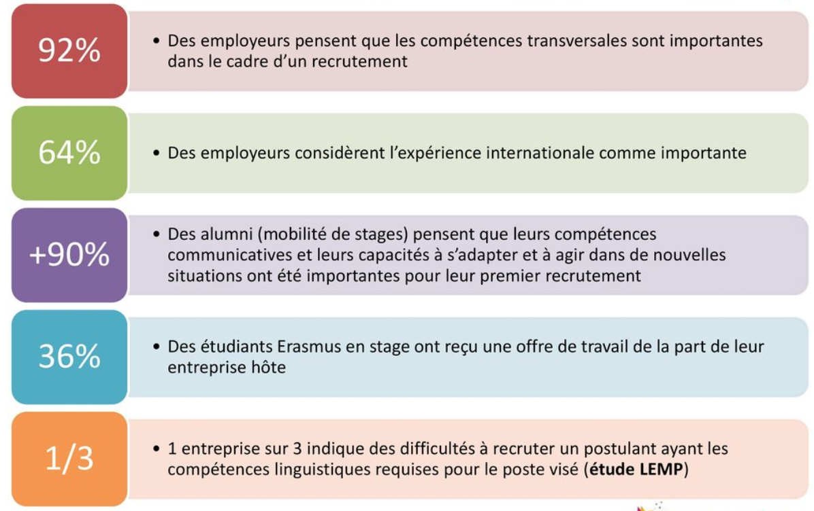
BTS : POURQUOI PARTIR ?
Pour gagner en employabilité

Slide 10
PREPARATION DU STAGE ERASMUS+
Les étapes à suivre à partir de maintenant en première année :
1. Rechercher une ou plusieurs entreprises dans les pays partenaires
2. Faire CV et lettre de motivation en français et anglais.
3. Prendre RDV avec le professeur référent du BTS pour exposer votre projet de mobilité
→ Donner CV et lettre de motivation, adresses des entreprises où vous souhaitez postuler.
→ Avant le 15/09/2024
4. Postuler en envoyant votre CV et lettre de motivation (avec l’aide des enseignants de l’équipe Erasmus+)

Slide 11
PREPARATION DU STAGE ERASMUS+
Les étapes à suivre :
5. Chercher un logement (avec l’aide des enseignants de l’équipe Erasmus+)
6. Préparation linguistique en ligne OBLIGATOIRE (OLS, Online Linguistic Support).
7. Signature d’un contrat pédagogique (= convention de stage) par l’entreprise, le lycée et l’étudiant concerné.
8. Remplir le dossier de demande de bourse de mobilité Erasmus+ (avec les enseignants de l’équipe ERASMUS+) et fournir les documents administratifs nécessaires. Avant fin septembre 2024 pour partir en 2ème année.

Slide 12
PREPARATION DU STAGE ERASMUS+
Les aides financières (sans conditions de ressources) :
Forfait avion A/R payé = 1500 euros
Forfait mensuel par étudiant = 850 euros/mois
Pour les étudiants en difficulté financière (boursier E6/E7) = une aide supplémentaire peut être apportée par l’établissement

Slide 13
PENDANT LE STAGE ERASMUS+
Profiter de son expérience d’étudiant à l’étranger ! Découvrir ce qu’est un citoyen européen.
Respecter ses engagements lors de la réalisation du stage
Suivi régulier par un enseignant référent par visio-conférence ou éventuellement visite

Slide 14
APRES LE STAGE ERASMUS+
Valoriser son expérience par l’Europass mobilité :
Document qui permet de consigner les savoirs et compétences acquis dans un autre pays européen.
Il peut être présenté lors d’une étape de recrutement en complément du CV et de la lettre de motivation.

Slide 15
APRES LE STAGE ERASMUS+
Partager son expérience :
Lors de la soutenance de stage
Lors de l’Erasmus Day
Réalisation d’un article ou d’une courte vidéo pour le site de lycée
→ Une enquête de satisfaction après le retour est à compléter obligatoirement par l’étudiant.

Slide 16
MOTIVEZ-VOUS !
CA VAUT LE COUP !

